Slide 3

02
Persona
Logo& Color& Font

Slide 4

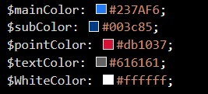
02
Logo
북코아 브랜드의 원본 로고 사용.
Persona
Logo& Color& Font
Color
테마 색상
#237AF6
#003c85
구분용 색상
#db1037
#616161
#ffffff

Slide 5
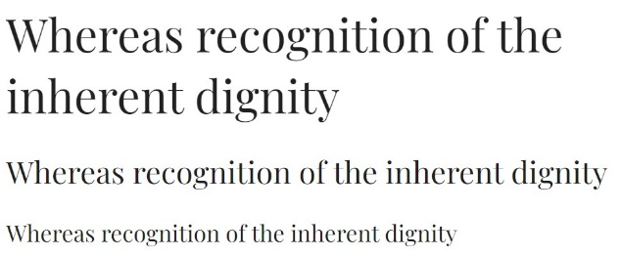
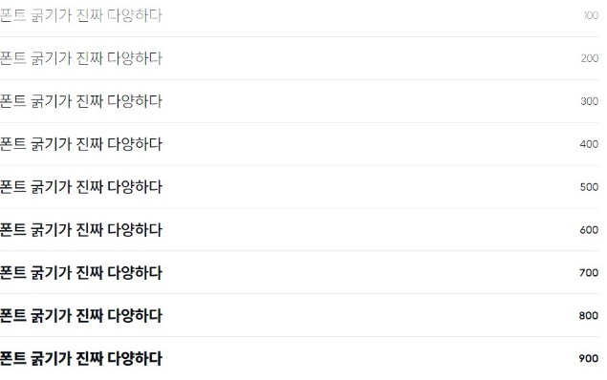
02
Font
Persona
Logo& Color& Font
Google font “Playfair display”
주요 타이틀, 영문체 용도로 사용.
눈누 폰트 “SUIT-regular”
주요 텍스트 페이지로 사용.

Slide 6

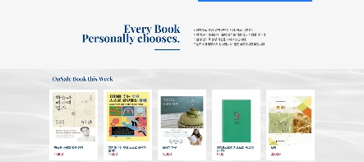
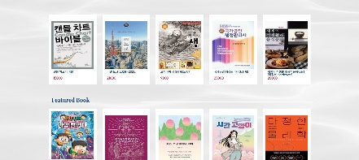
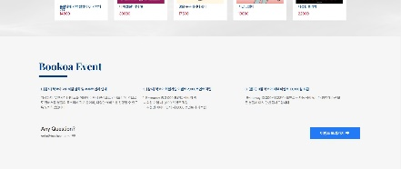
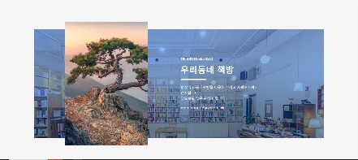
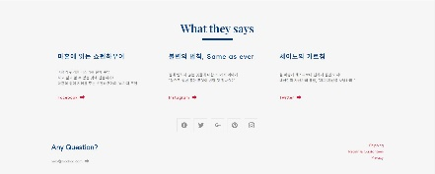
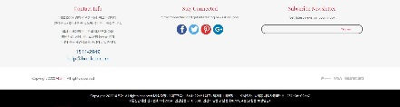
03
Prototype

